Slide 1
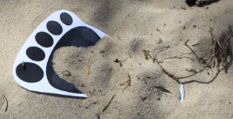
Приложение 3

Slide 2
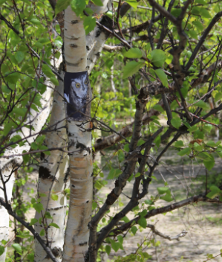
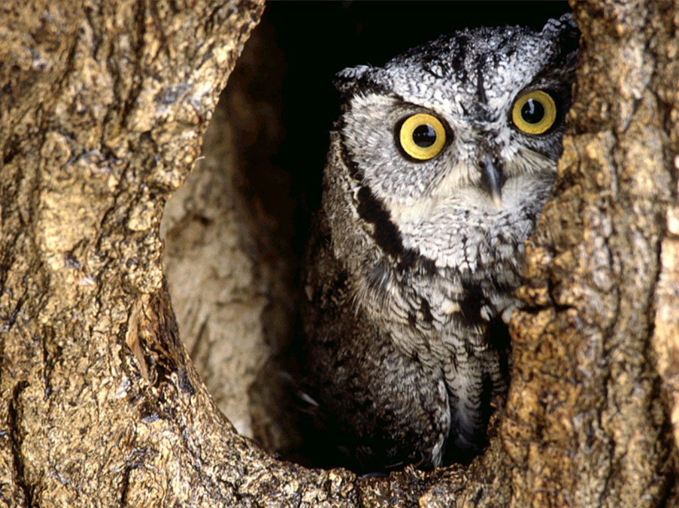
Дупло с совой
Приложение 3

Slide 3
№1
ИДИ ПО СЛЕДАМ И ПОСМОТРИ ПОД ПОСЛЕДНИМ
№2
ОТГАДАЙ РЕЙБУСЫ И ПОЛУЧИ ПОДСКАЗКУ У ЕЛЕНЫ НИКОЛАЕВНЫ
№ 3
Подсказка: ДЕСЯТЬ ПРЫЖКОВ ВЛЕВО, ОДИН ВПЕРЕД, ДВА НАЗАД, ПЯТЬ ВПРАВО.
ТАМ, ГДЕ ЛАМПОЧКА ГОРИТ.

Slide 4
№ 4
ПОДСКАЗКА НА ДЕРЕВЕ С БАНТИКОМ
№ 5
ОТГАДАЙ ЗАГАДКИ У ГАЛИНЫ АЛЕКСЕЕВНЫ
Загадки:
1.-Что случится с котом, когда ему исполнится 8 лет? ....
2. -Говорят, что дождь не может лить два дня подряд. Почему? ...
3. -Что не поднимешь с пола за хвост?
4. -Он постоянно увеличивается, а уменьшить его не в человеческих силах ....
№ 6
Ответы: 1. пойдет девятый; 2. между ними ночь ; 3. клубок ниток; 4. возраст
Подсказка: КОПАЙ ПОД МАШИНОЙ

Slide 5
№ 7
НА ДЕРЕВЕ С ДУПЛОМ ( записка в банке, закапанной в песке)
№ 8
У КОГО-ТО ЗА ПЛЕЧАМИ ( записка спрятана в капюшоне у педагога № 1)
№9
У КОГО- ТО ЗА СПИНОЙ ( клад спрятан в рюкзаке, за спиной педагога №2)

